Slide 1
北京市药品和医用耗材招采管理子系统
京津冀选择配送及报价确认
操作说明
生产/代理企业用户

Slide 2
京津冀选择配送
京津冀选择配送

Slide 3
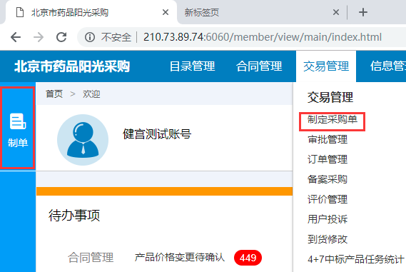
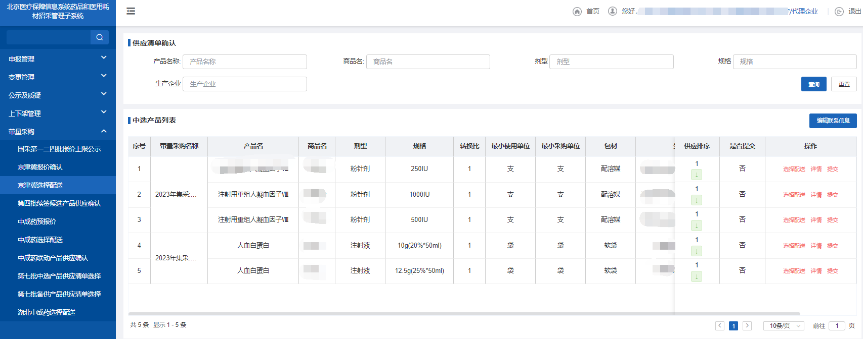
京津冀选择配送
2，点击“选择配送”进入选择配送页面
注：每个产品单独选择配送
1.点击【京津冀选择配送】

Slide 4
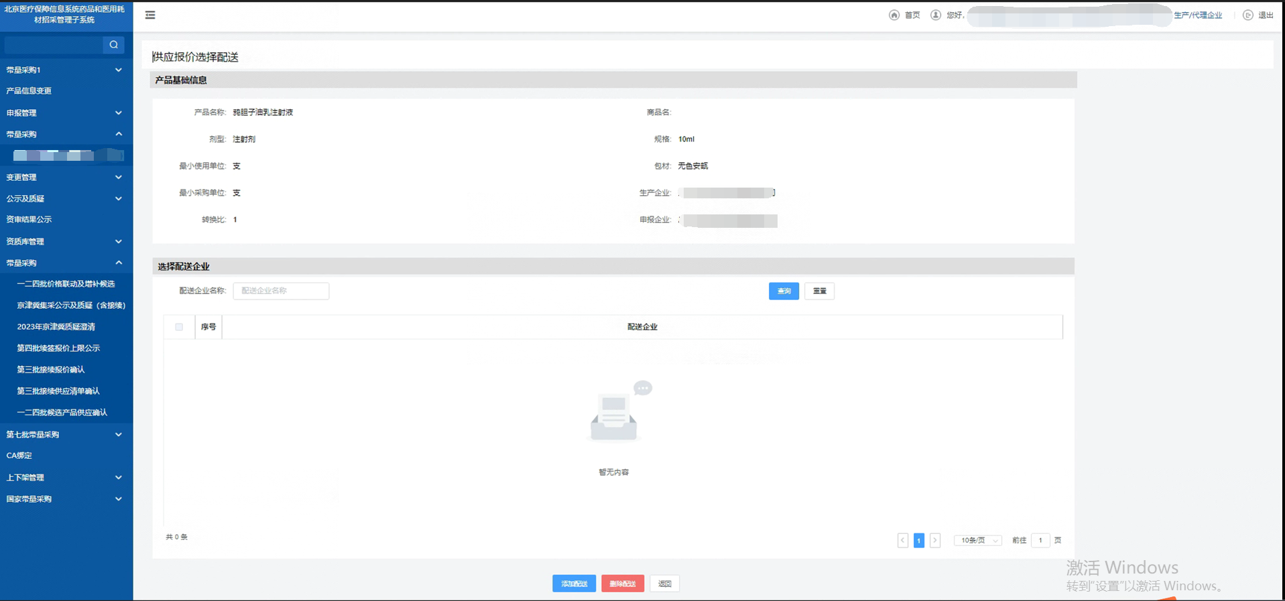
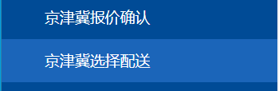
京津冀选择配送
此列表显示已添加的配送企业
3.点击“添加配送”按钮，供应清单确认企业添加

Slide 5
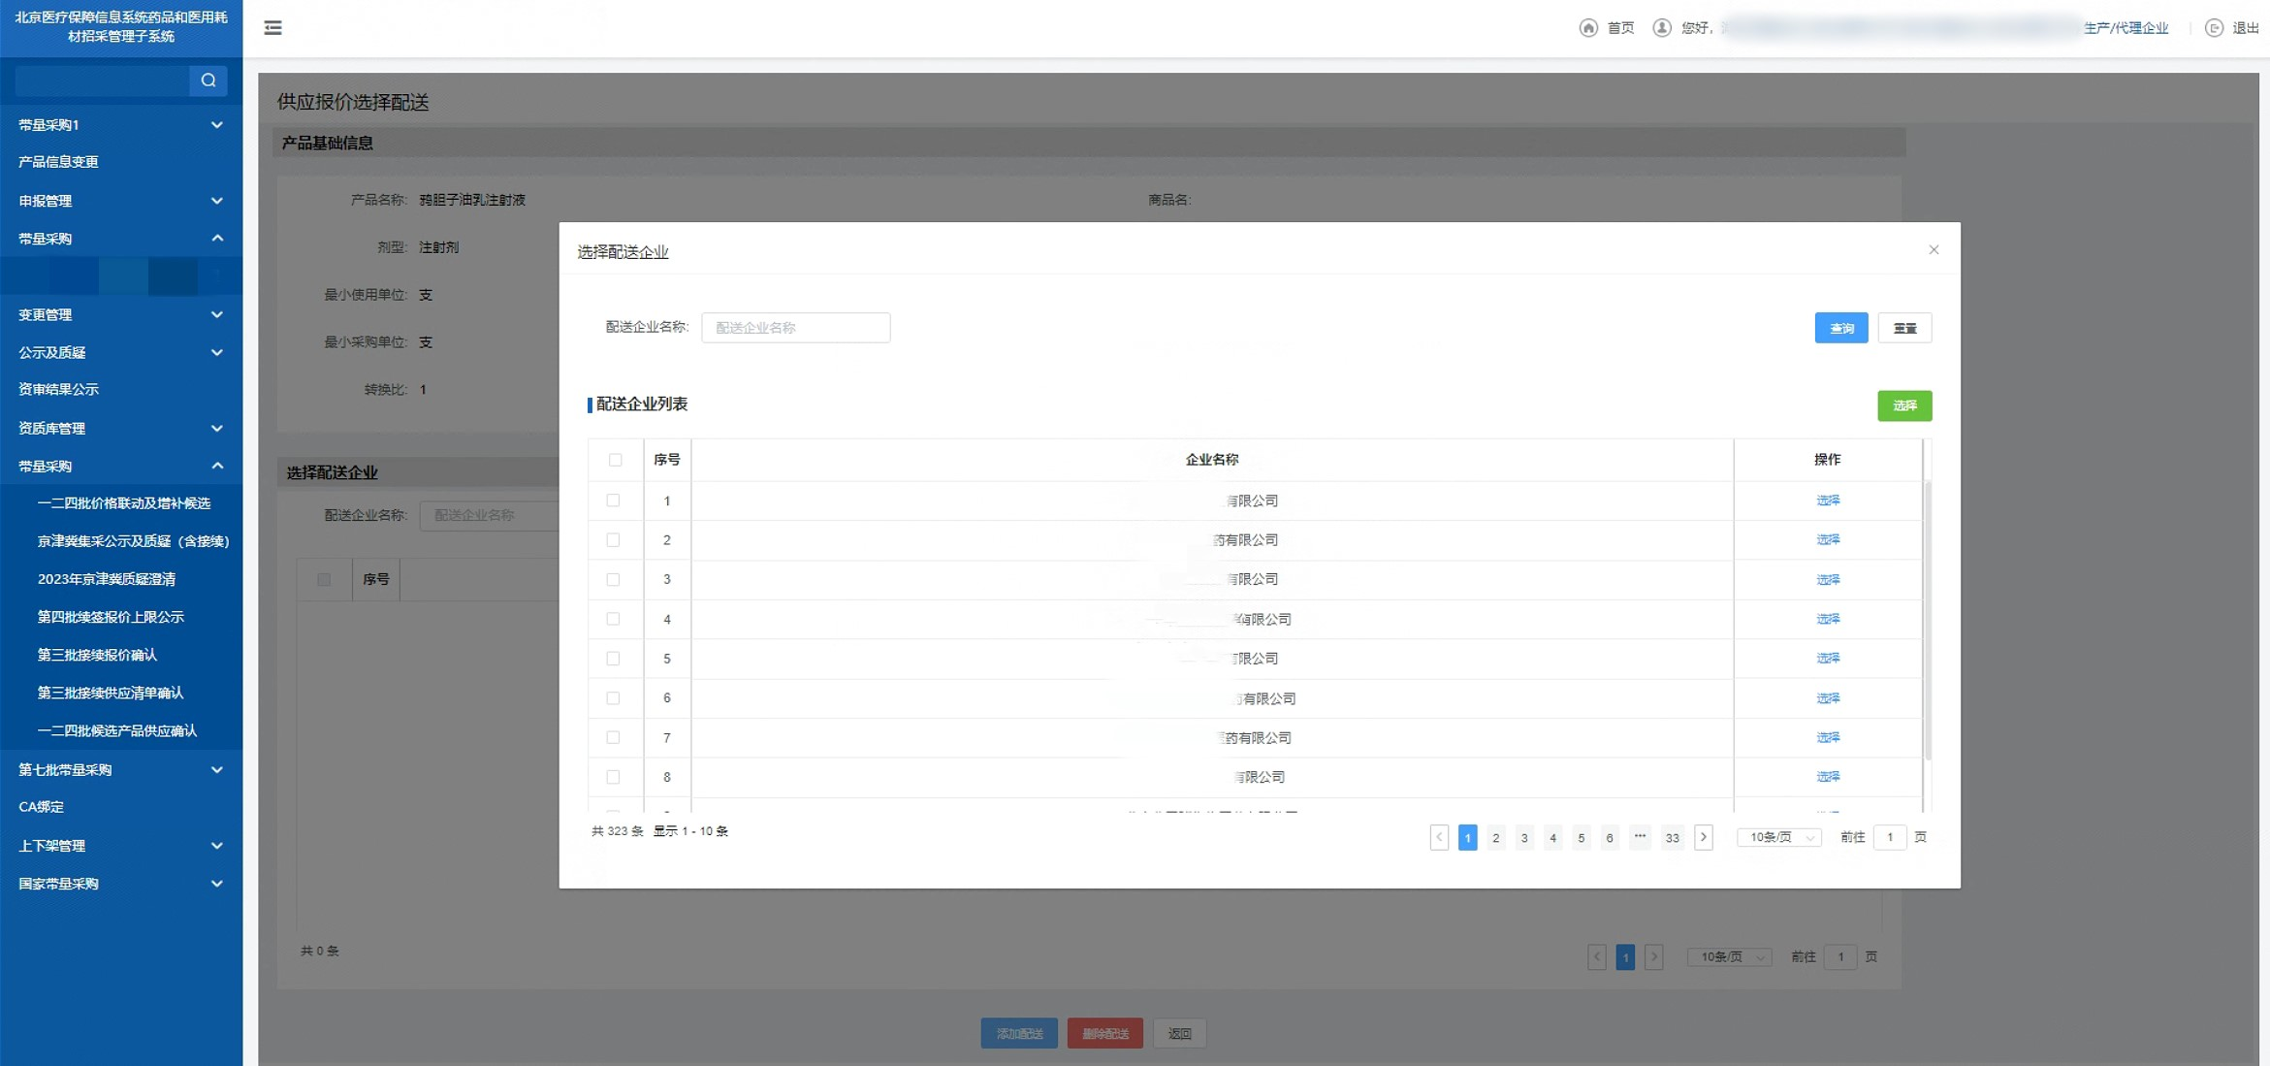
京津冀选择配送
4.点“选择”添加配送企业，也可勾选多家配送企业，点绿色按钮“选择”批量添加
5.点“选择”添加配送企业
也可勾选多家配送企业，点绿色按钮“选择”批量添加

Slide 6
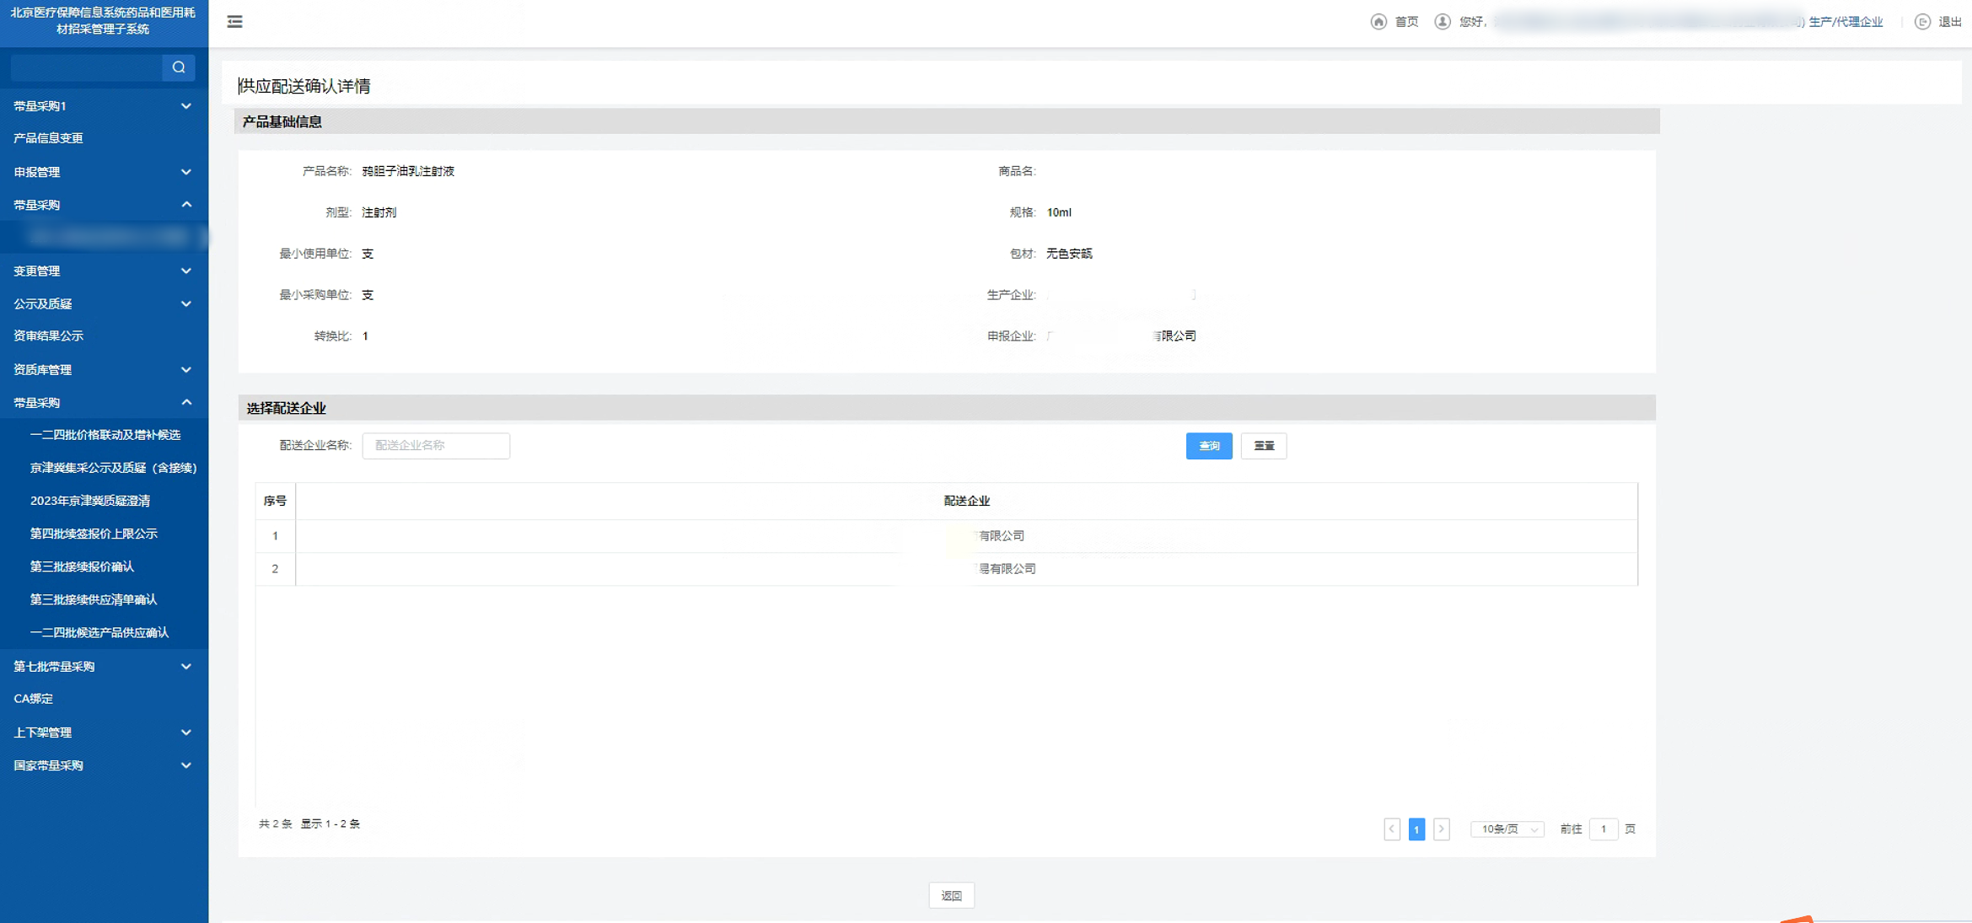
京津冀选择配送
此列表显示已添加的配送企业
勾选配送企业，点击“删除配送”按钮，删除已添加配送企业
供应清单确认企业完毕，点击“返回”按钮，回到供应配送列表

Slide 7
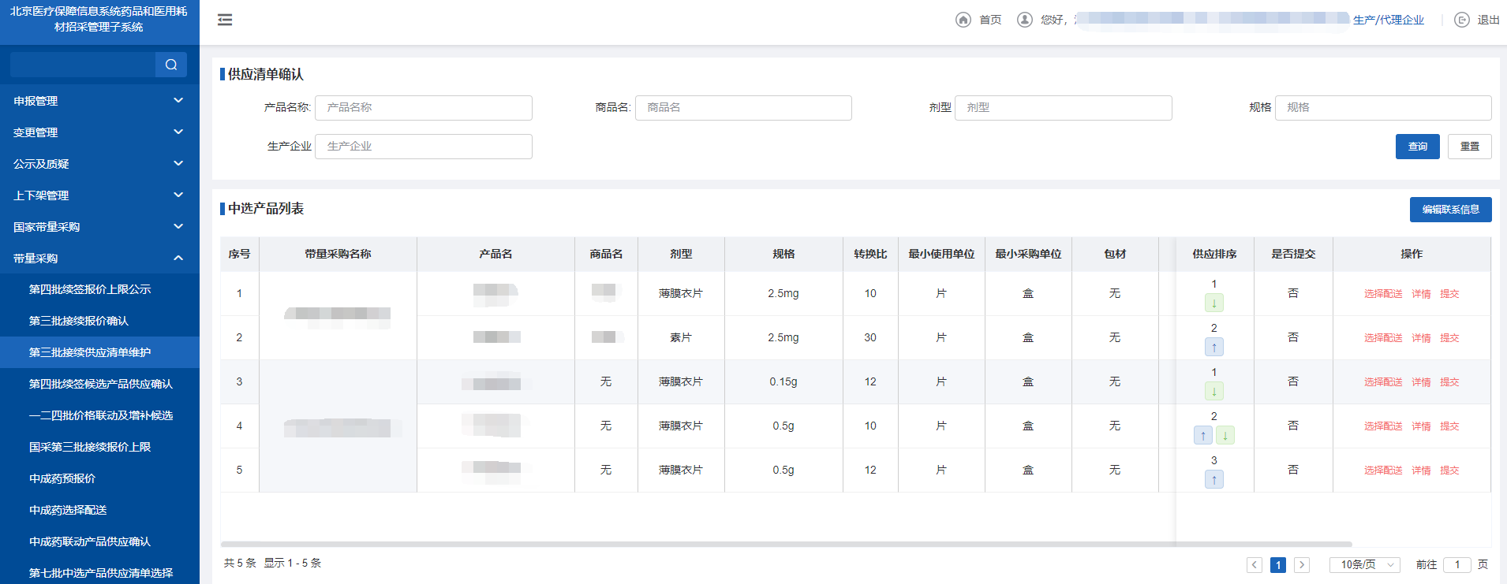
京津冀选择配送
5.点击“编辑联系信息”按钮，进入联系信息编辑页面

Slide 8
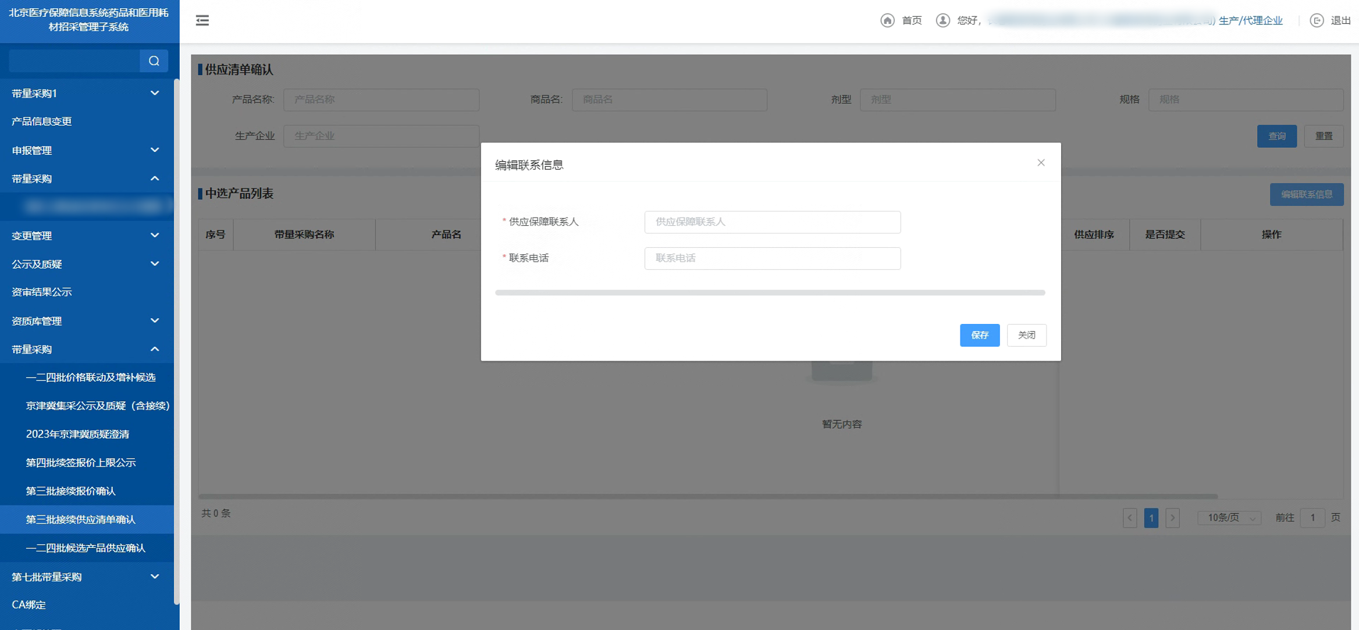
京津冀选择配送
6.填写“供应保障联系人”与“联系电话”，点击【保存】
注意：未填写联系人无法提交

Slide 9
京津冀选择配送
7.点击“提交”按钮，提交供应清单确认信息。
【提交】 成功后，不允许放弃，请谨慎操作
点“详情”按钮，可查看选择的配送企业信息

Slide 10
京津冀报价确认
京津冀报价确认

Slide 11
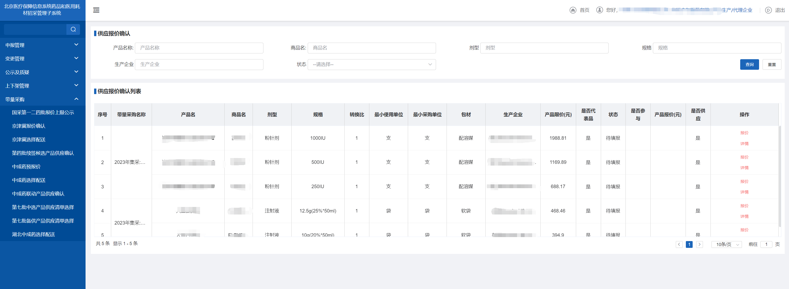
京津冀报价确认
1.点击【京津冀报价确认】菜单
2 .点击“报价”进入报价确认页面

Slide 12
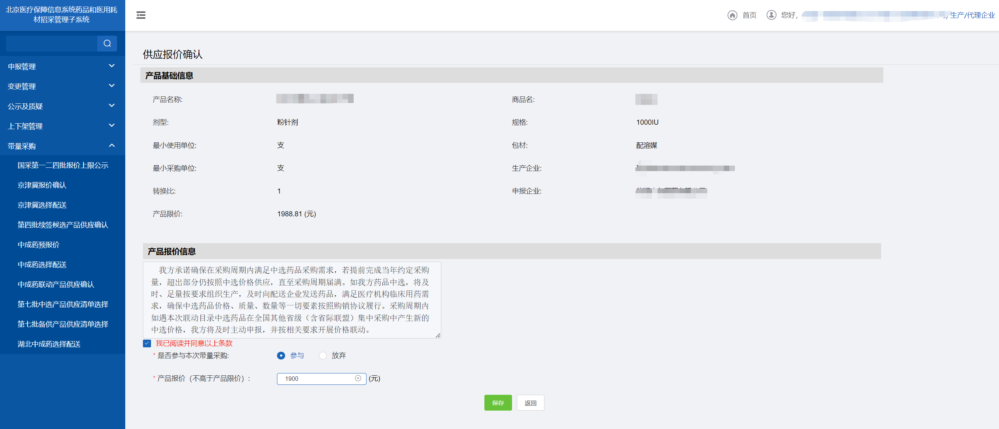
京津冀报价确认
3 .勾选“我已阅读并同意以上条款”
4.选择“参与”填写产品报价 ，选择“放弃”则无需填写
5 .点击”保存“ 确定报价，返回“供应报价确认”列表

Slide 13
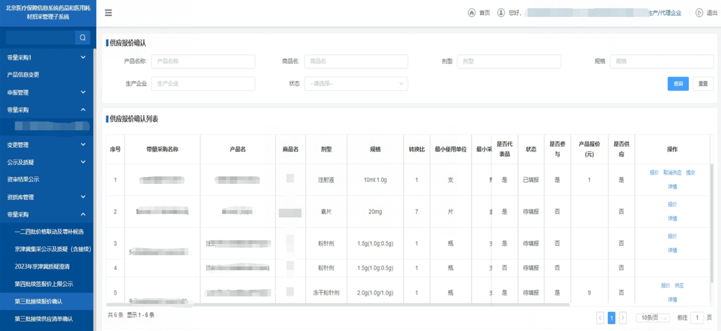
京津冀报价确认
7.点击“提交”可提交报价
“未提交”前再次点击“报价” 可修改报价信息
点击’详情”按钮可查看报价详情

Slide 14
本部分手册内容完毕，请及时关注平台及网站动态信息

